Slide 1
보아라 : boara
NullPointerException
김소연, 박소연, 최이지

Slide 2

목차
1
팀 소개
5
개인 기능 구현
2
프로젝트 주제
6
시연
3
개발 환경 및 도구
7
프로젝트 발전 방향 & 개발 후기
4
DB 설계

Slide 3
Part 1
1. 팀 소개
김소연
박소연
최이지 (PM)
회원 관련 기능, 회원 관련 인증
메인 페이지
쪽지 기능
키워드 검색 기능
댓글 관련 기능
회원 마이페이지
회원 이용 내역 관련 기능
포인트 관련 기능
Git 관리
컬렉션 관련 기능
게시글 관련 기능
회원별 실물도서 추천 기능
DB

Slide 4













Part 2
플랫폼은 많고, 설 자리는 줄어드는 시대

Slide 5
2. 프로젝트 주제
“
”
자유로운 텍스트 기반 플랫폼

Slide 6
Part 2
boara의 차별성, 컬렉션과 수익 창출
회원 A
컬렉션1 : 판타지 소설 시리즈
컬렉션2 : 관악구 맛집 기록
컬렉션3 : 읽었던 책 다시 읽기
게시글 : 1편
게시글 : 수제버거 맛집
게시글 : 1Q84
게시글 : 2편
게시글 : 뚝불 맛집
게시글 : 나미야 잡화점
게시글 : 3편
게시글 : 원두 좋은 카페
게시글 : 아가미
게시글 : 4편
게시글 : 화덕 피자 맛집
게시글 : 만년
게시글 : 5편
게시글 : 완전 맛있는
글루텐 프리 빵집
게시글 : 용의자 X 5회차
게시글 : 디저트 맛집
게시글 : 소리의 과학
게시글 : 외전(유료)
공통의 주제
혹은 시리즈 연재시
폴더 개념으로 사용
게시글 가격 설정으로
판매시 수익 창출

Slide 7










Part 3
3. 개발 툴
외부 api

Slide 8

4. DB 설계

Slide 9
Part 4
DB 모델링

Slide 10
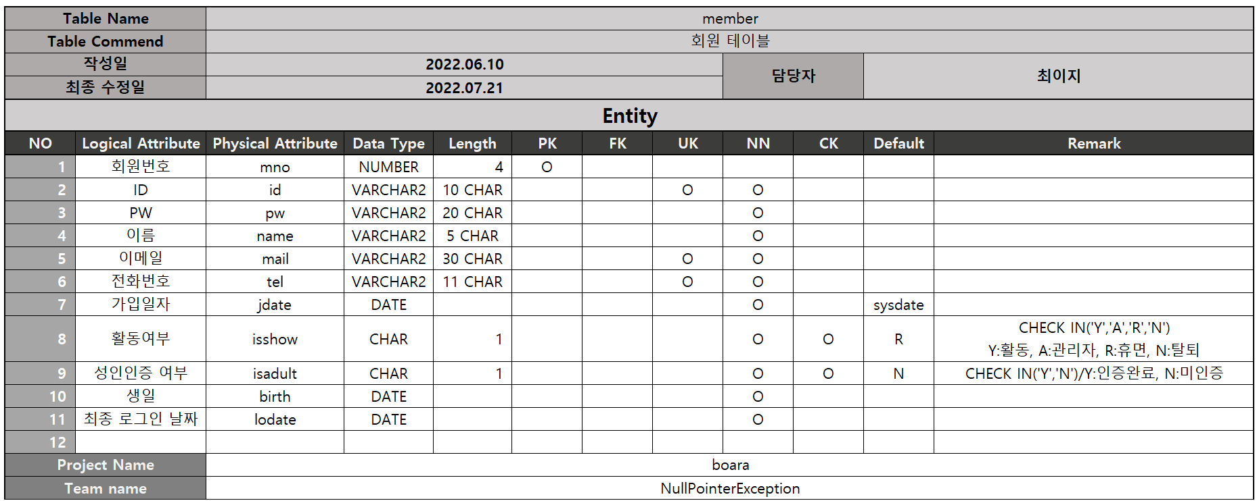
Part 4
4-1. 테이블 명세서 : 회원 테이블

Slide 11
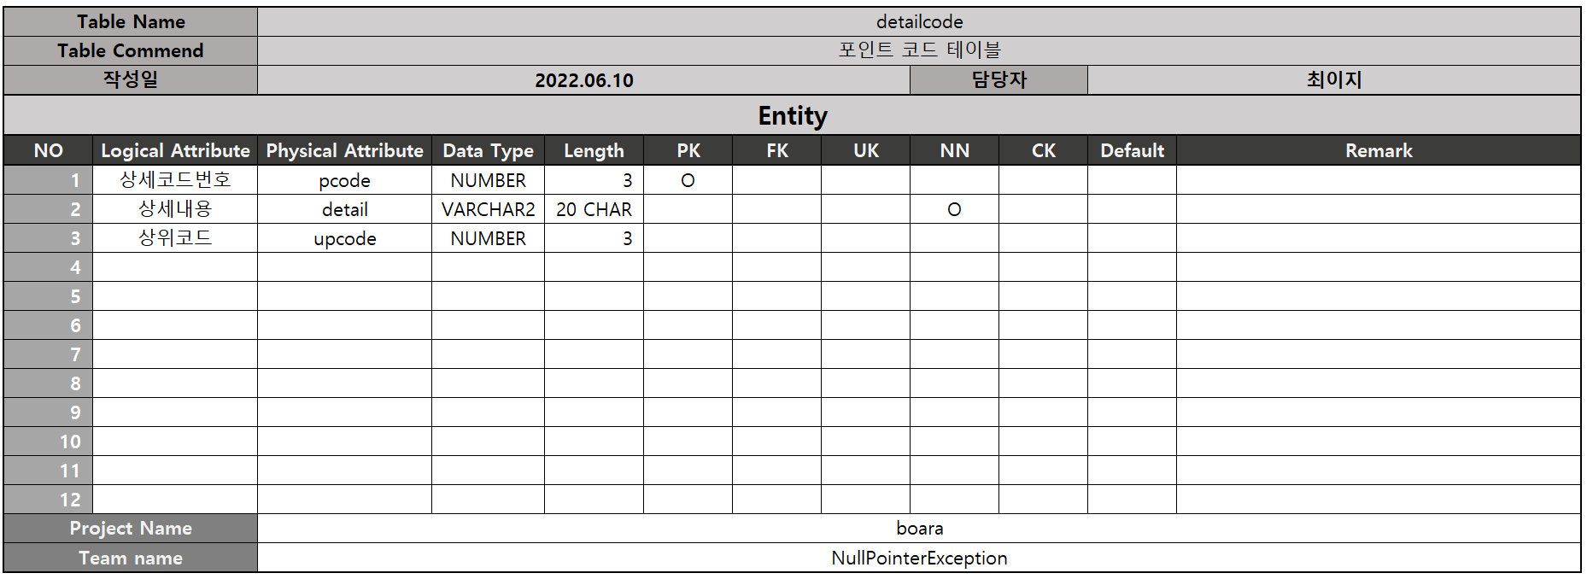
Part 4
4-2. 테이블 명세서 : 포인트 코드 테이블

Slide 12
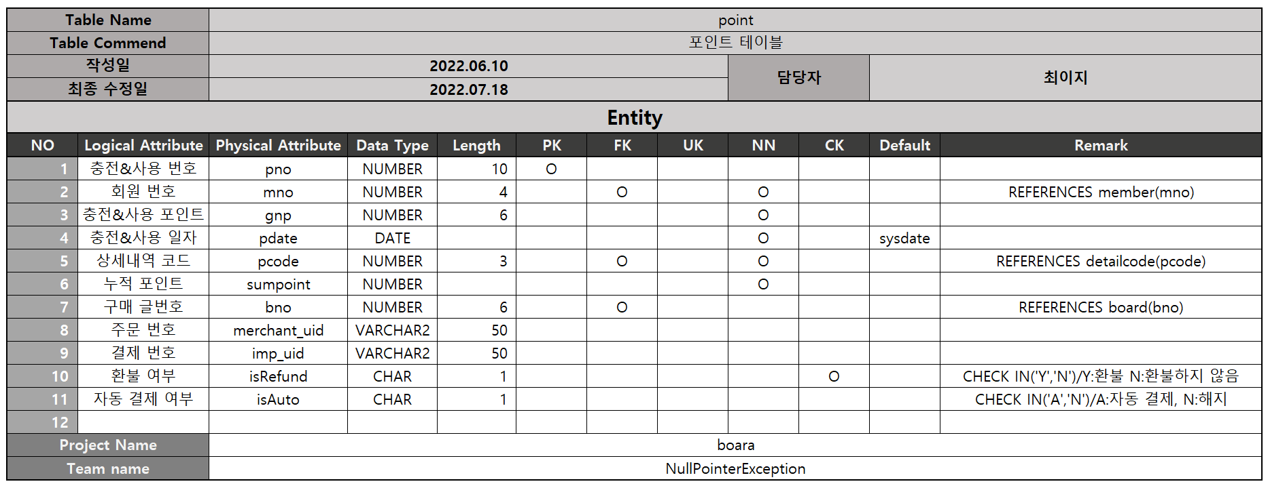
Part 4
4-3. 테이블 명세서 : 포인트 테이블

Slide 13
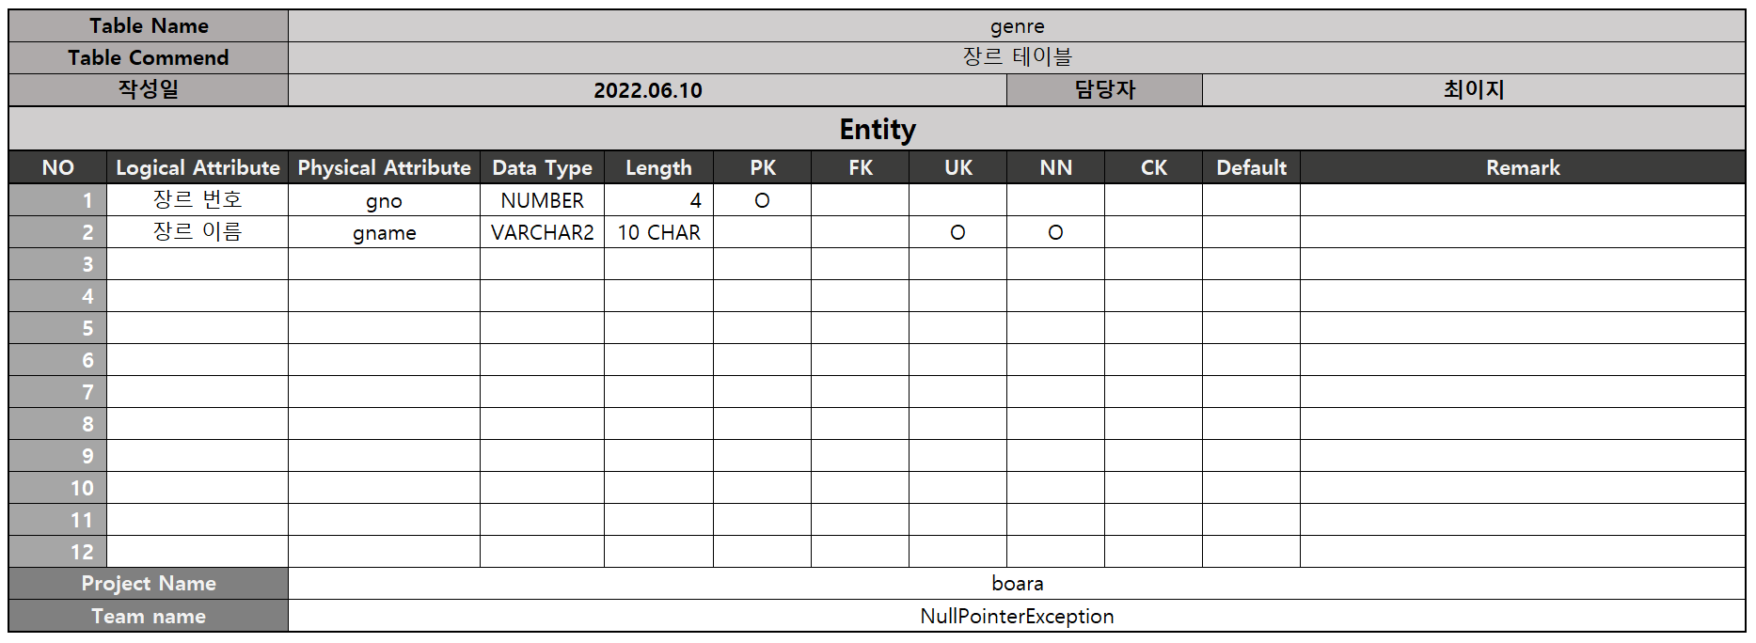
Part 4
4-4. 테이블 명세서 : 장르 테이블

Slide 14
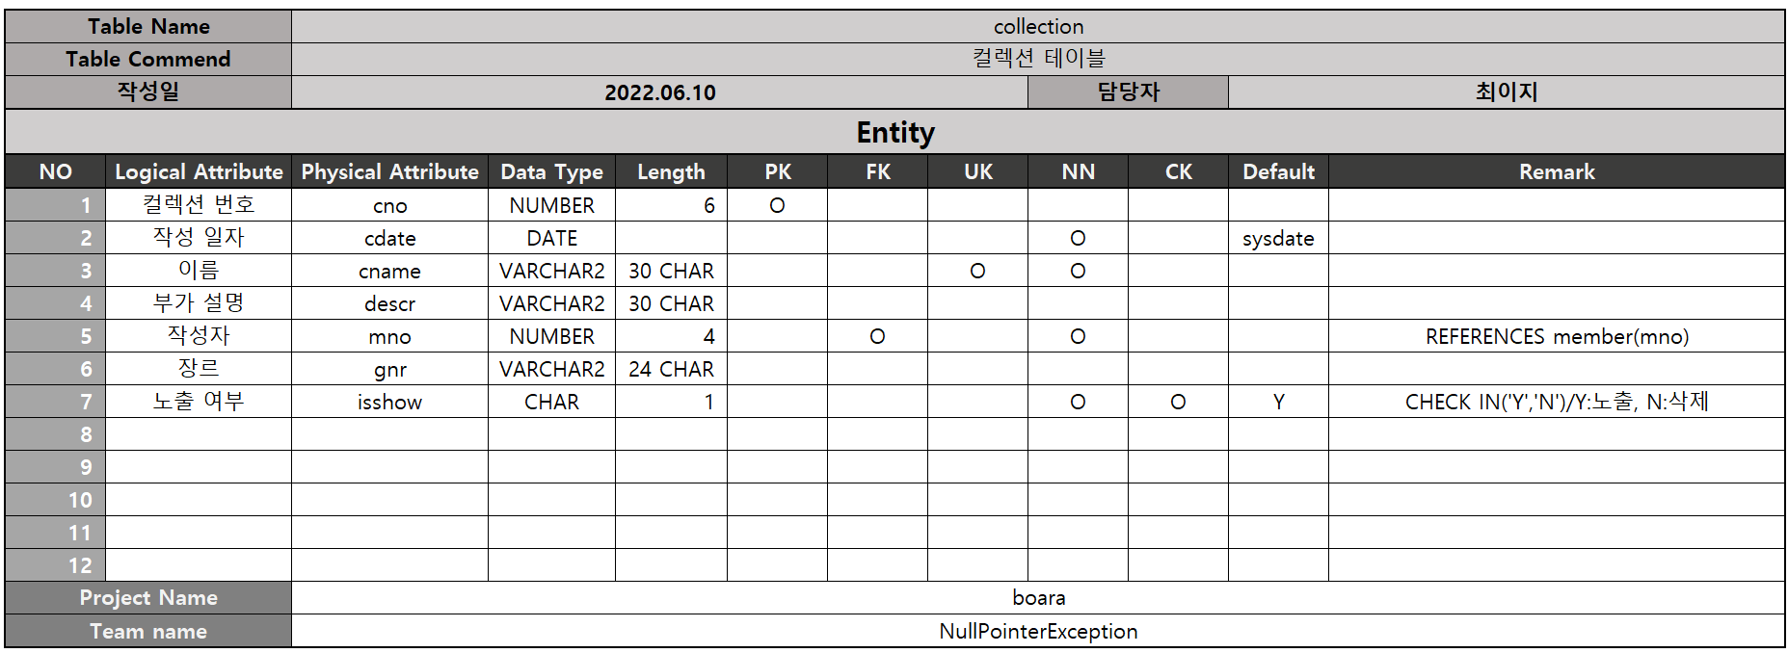
Part 4
4-5. 테이블 명세서 : 컬렉션 테이블

Slide 15
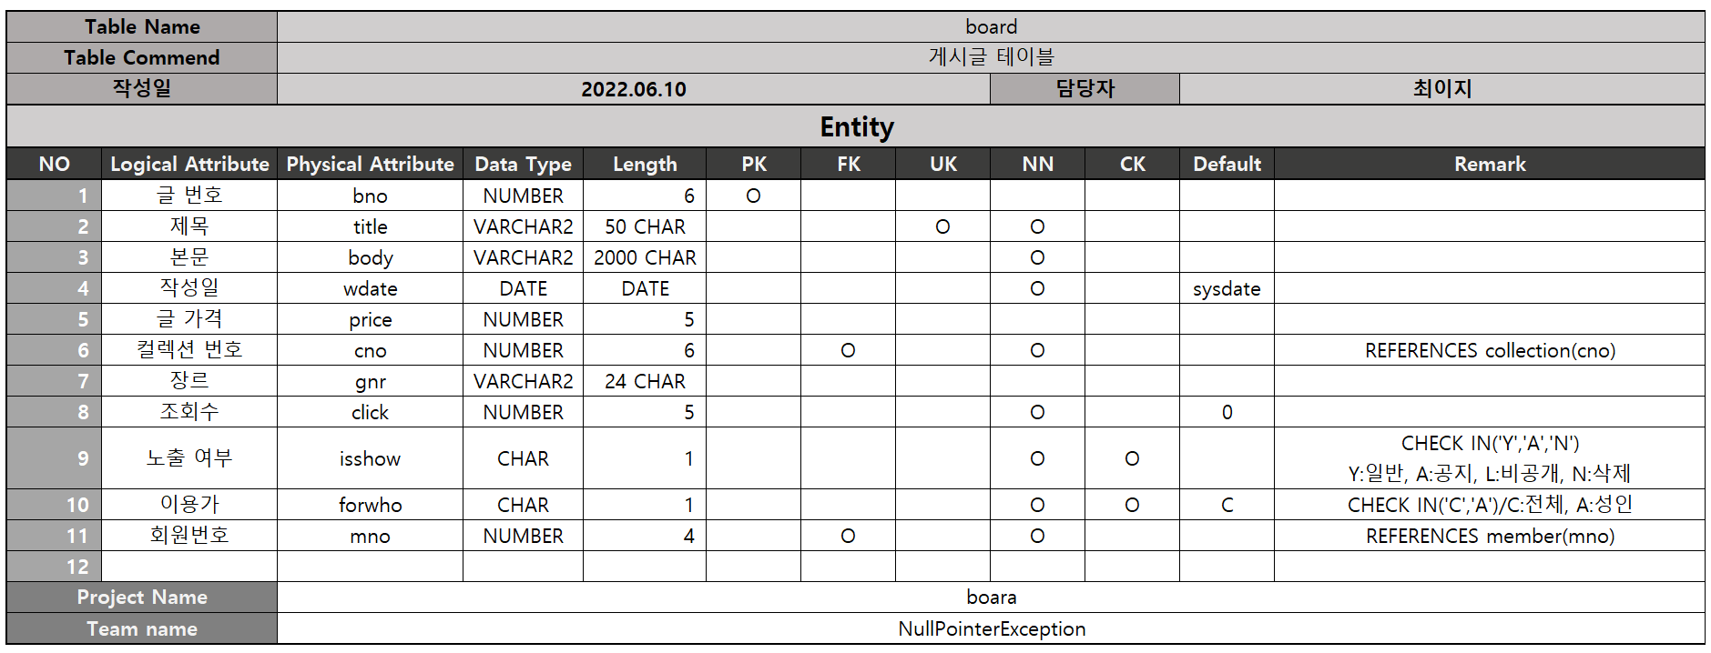
Part 4
4-6. 테이블 명세서 : 게시글 테이블

Slide 16
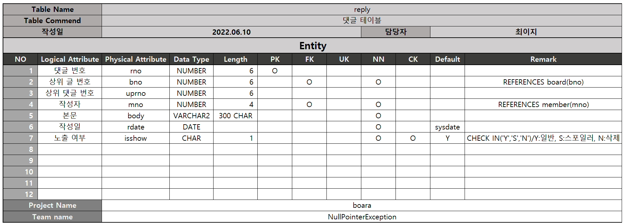
Part 4
4-7. 테이블 명세서 : 댓글 테이블

Slide 17
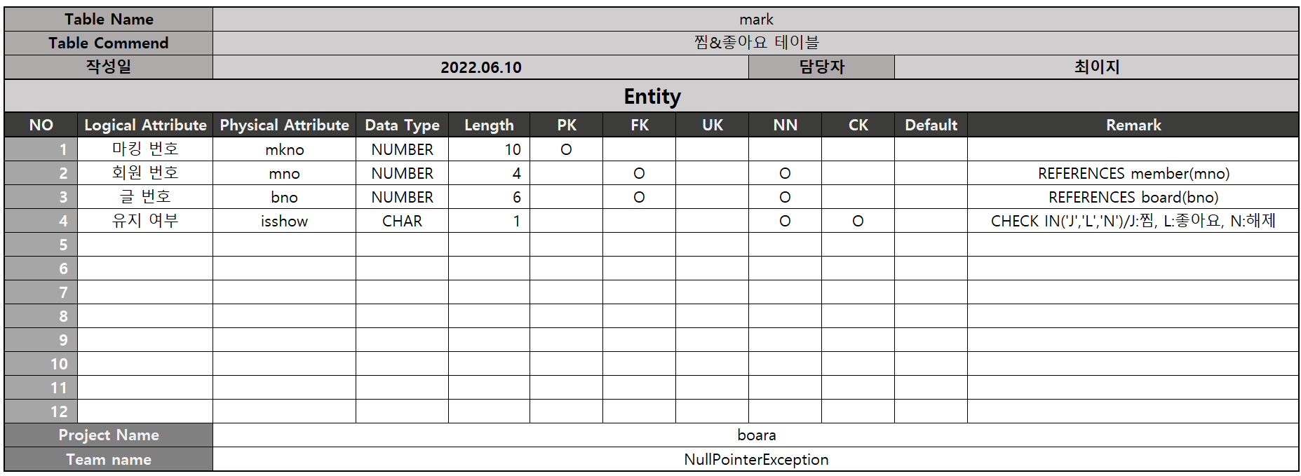
Part 4
4-8. 테이블 명세서 : 찜&좋아요 테이블

Slide 18
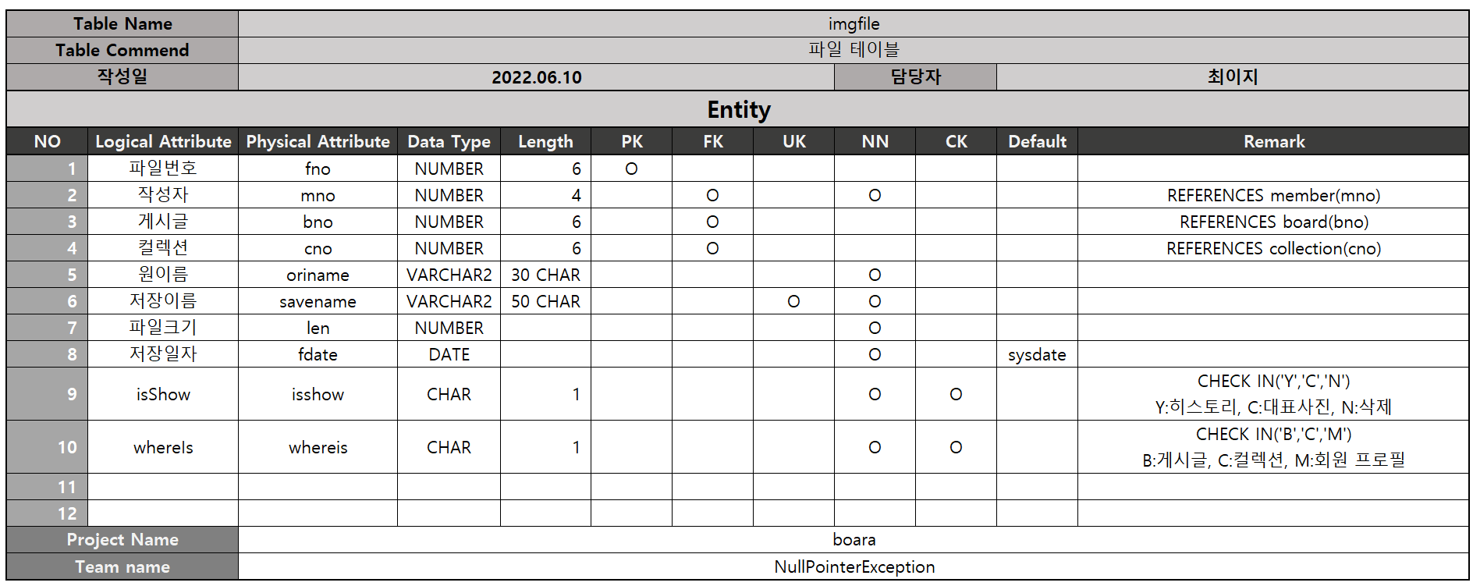
Part 4
4-9. 테이블 명세서 : 파일 테이블

Slide 19
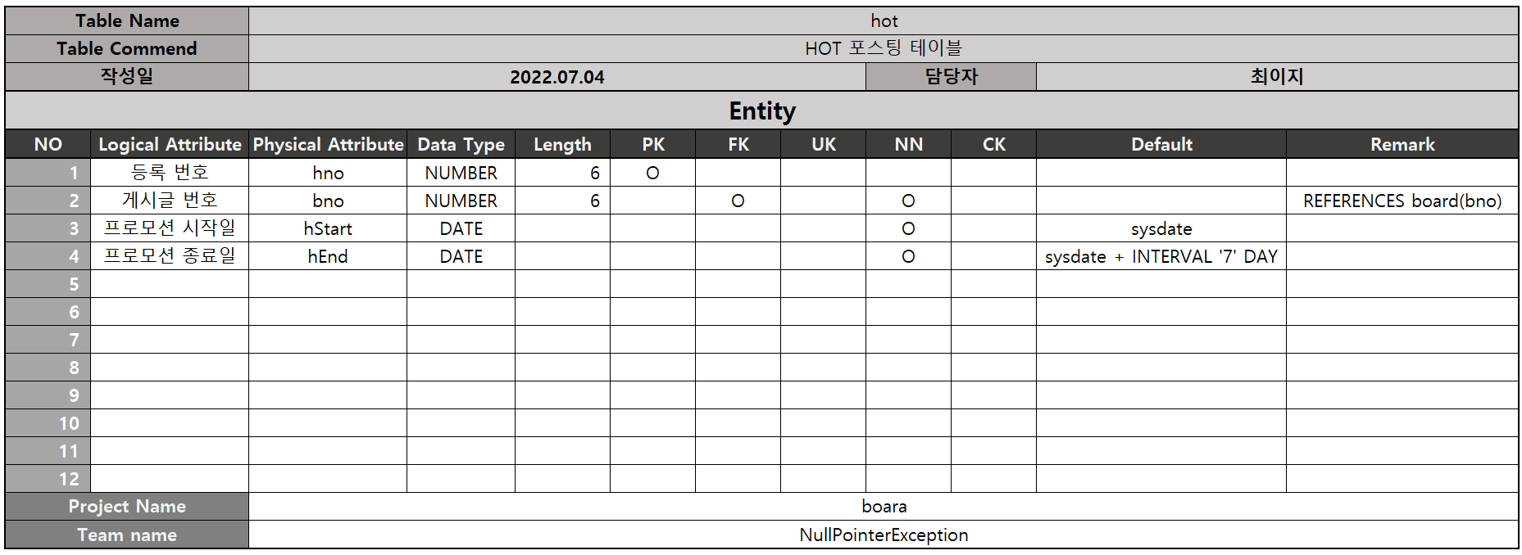
Part 4
4-10. 테이블 명세서 : HOT 포스팅 테이블

Slide 20
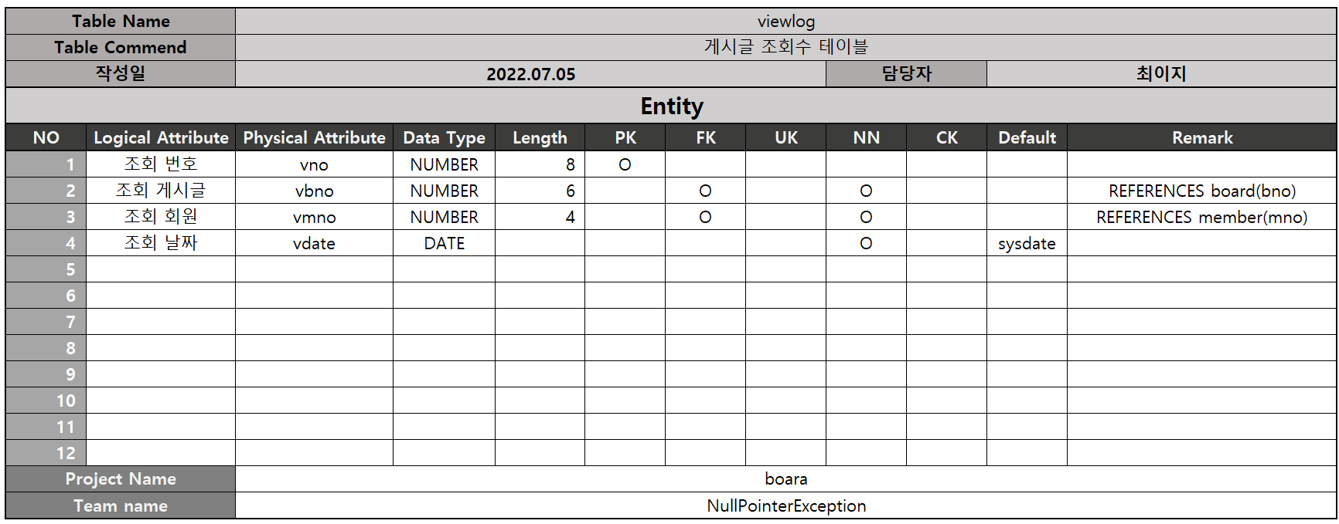
Part 4
4-11. 테이블 명세서 : 게시글 조회수 테이블

Slide 21
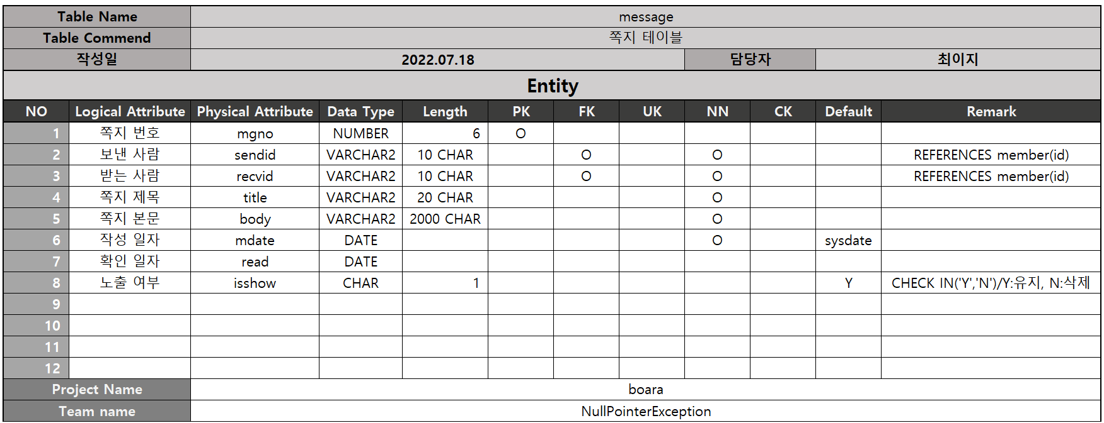
Part 4
4-12. 테이블 명세서 : 쪽지 테이블

Slide 22
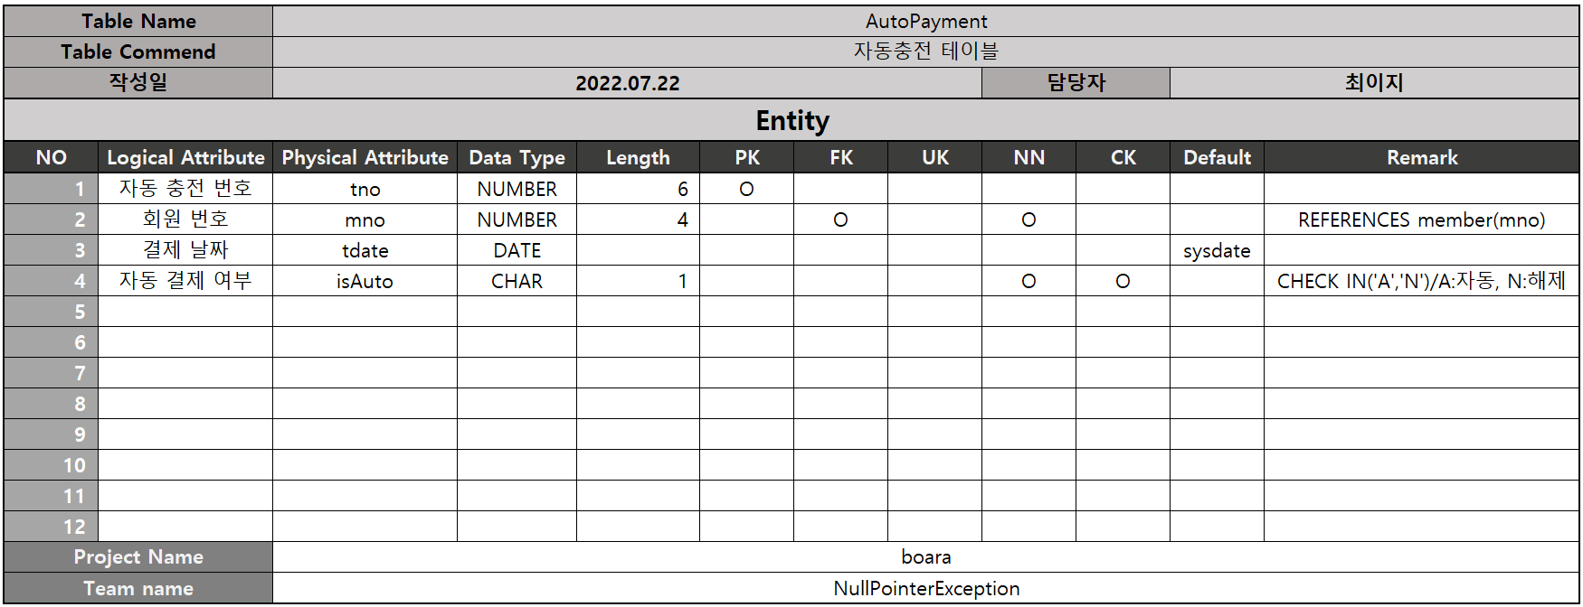
Part 4
4-13. 테이블 명세서 : 자동 충전 테이블

Slide 23

5. 개인 기능 구현

Slide 24
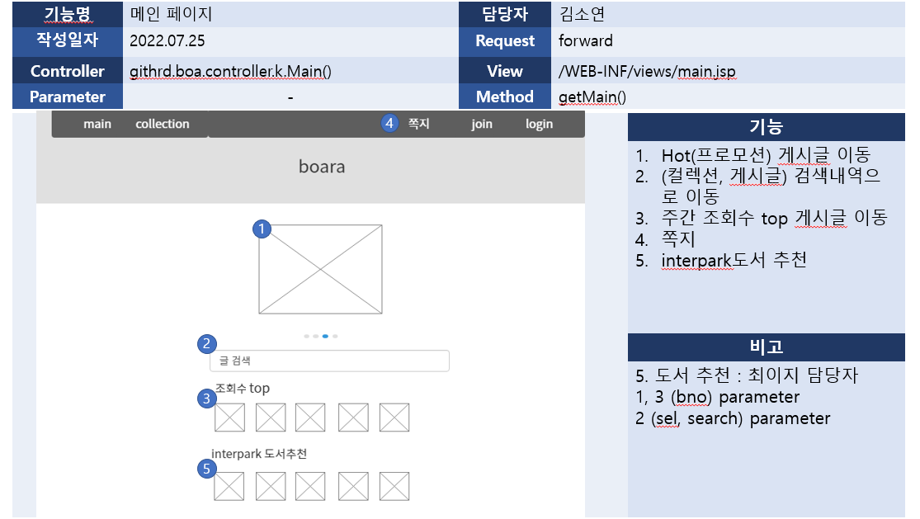
Part 5-1
스토리보드 : 메인 페이지

Slide 25
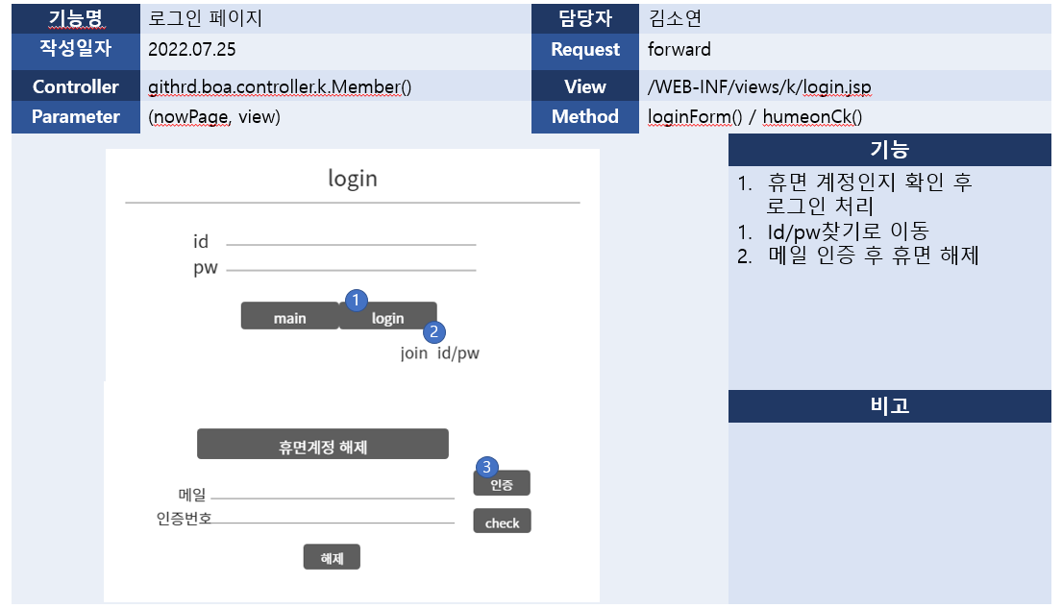
Part 5-1
스토리보드 : 로그인 페이지

Slide 26
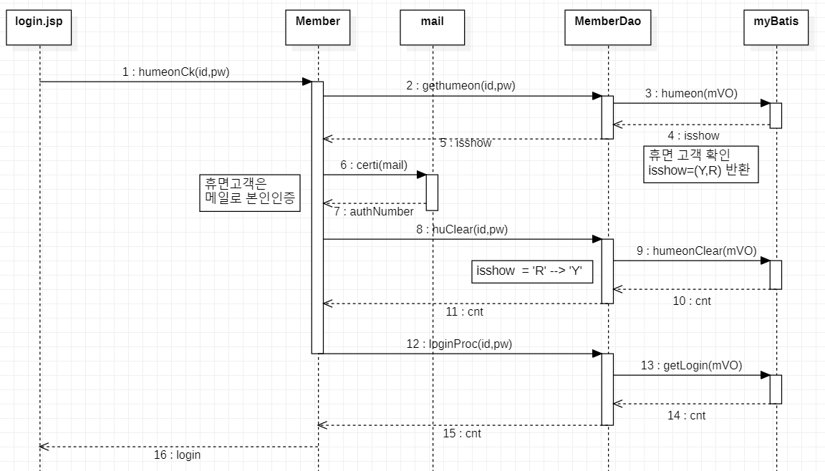
Part 5-1
시퀀스 : 휴면 회원 처리/해제

Slide 27
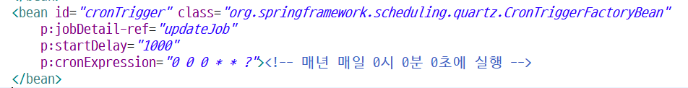
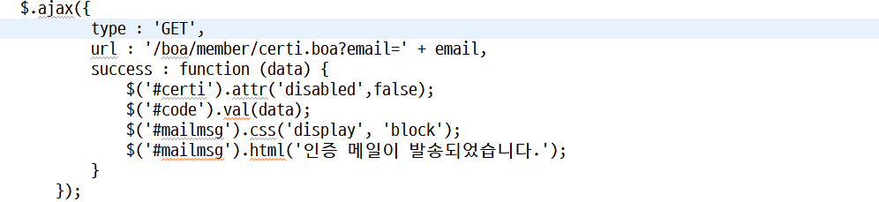
Part 5-1
기능 구현 : 휴면 회원 처리/해제
스케줄러로 로그인 날짜가 1년 넘은 회원을 조회해 isshow =‘Y’ ->’R’로 변경합니다.
휴면 회원이 로그인 시 메일 입력 화면이 노출되고, get 방식으로 전달합니다.

Slide 28
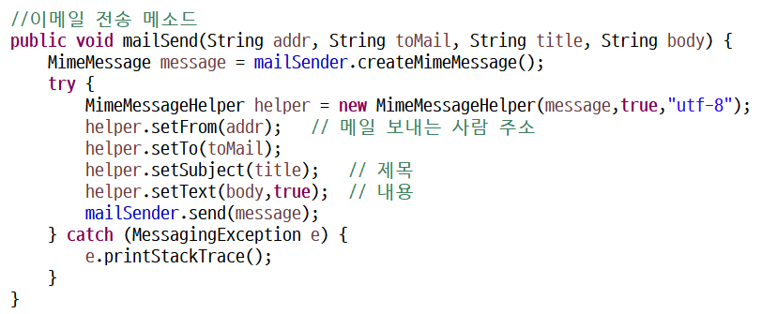
Part 5-1
기능 구현 : 휴면 회원 처리/해제
인증 번호로 사용하기 위해 만든 난수를 body에 삽입하고 return 시킵니다.
컨트롤러에서 넘어온 메일 주소와, 보내는 사람 주소, 제목, 내용을 담아 mailsend() 호출 시킵니다.
호출된 mailsend()함수에서 스프링이 제공하는 메일 api → Mimemessage 객체를 생성 후 send로 메시지 전송합니다.

Slide 29
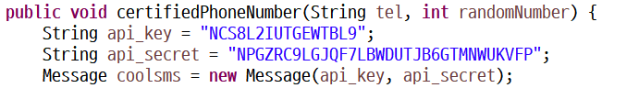
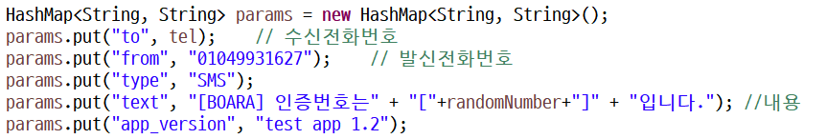
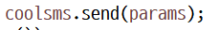
Part 5-1
기능 구현 : 문자인증
Coolsms에서 발급받은 api key와 secret을 으로 message객체를 생성합니다.
메시지 정보를 담을 hashmap()을 생성하여 [수신,발신번호, type, 내용, app-v]을 키값, 데이터 형태로 담습니다.
Send() 함수에 메시지 정보가 담긴 param을 넣어 보냅니다.

Slide 30
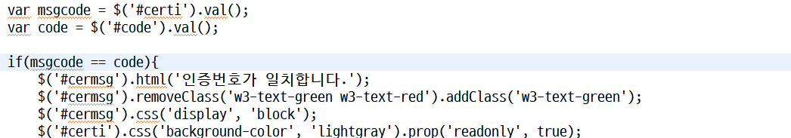
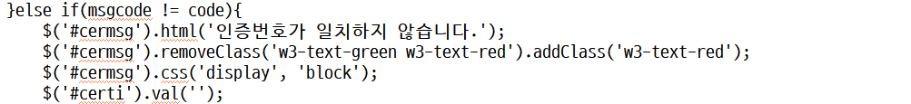
Part 5-1
기능 구현 : 휴면 회원 처리/해제
Ajax를 통한 메일 전송에 성공 후 저장한 인증번호와 메일로 받아서 입력한 인증번호를 비교합니다.
불일치 시 입력한 인증번호를 지우고, 유효성 검사를 통해 미인증을 막습니다.

Slide 31
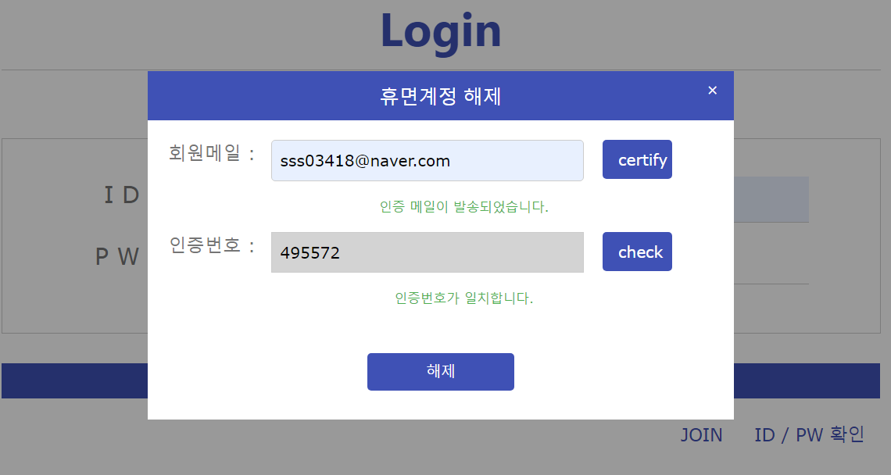
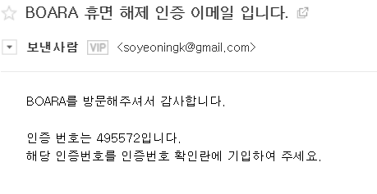
Part 5-1
기능 구현 : 휴면 회원 처리/해제

Slide 32
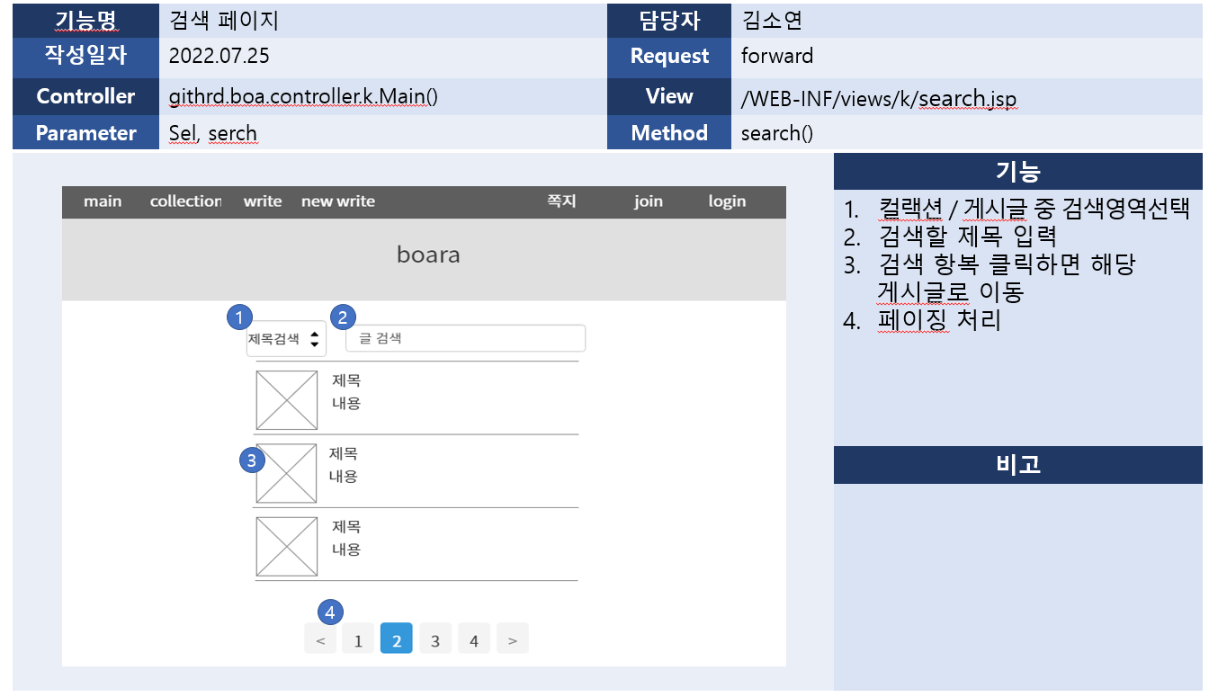
Part 5-1
스토리보드 : 검색 페이지

Slide 33
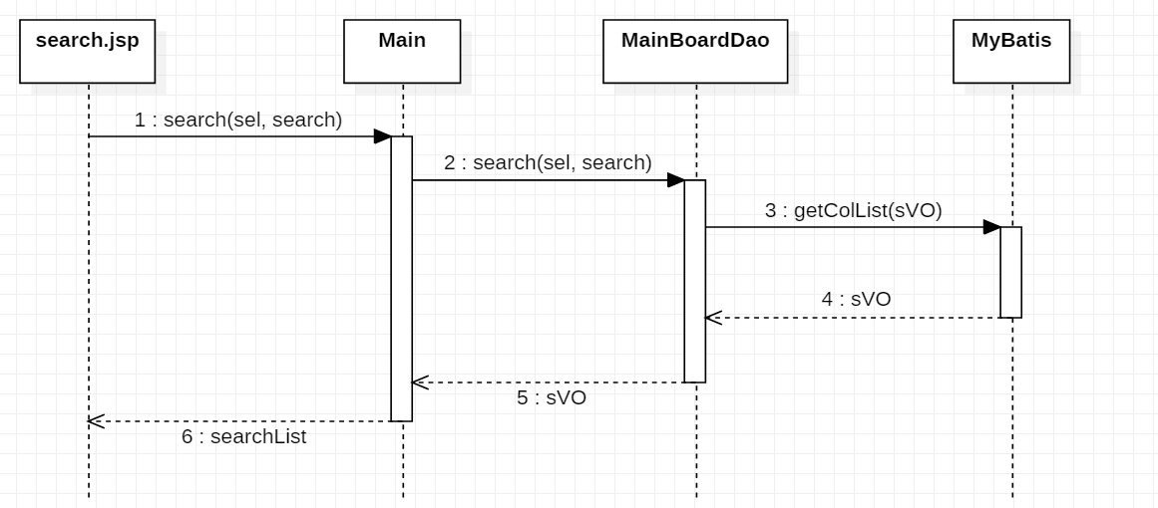
Part 5-1
시퀀스 : 검색

Slide 34
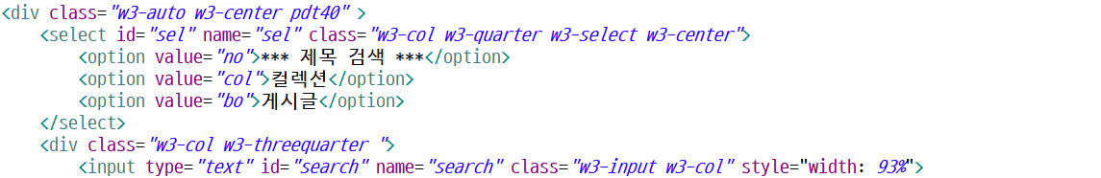
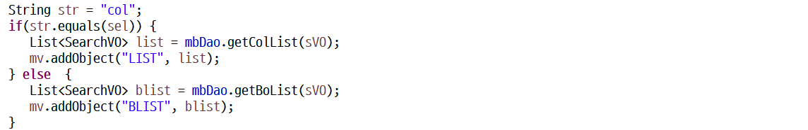
Part 5-1
기능 구현 : 검색
메인 search에서 선택한 sel과 검색내용을 form 태그 통해 전송합니다.
Sel 유효성검사로 미 선택을 막고, 선택한 sel에 따라 컬랙션과 게시물 리스트를 검색합니다.
검색결과를 클릭시 해당 게시글 or 컬렉션 페이지로 이동합니다.

Slide 35
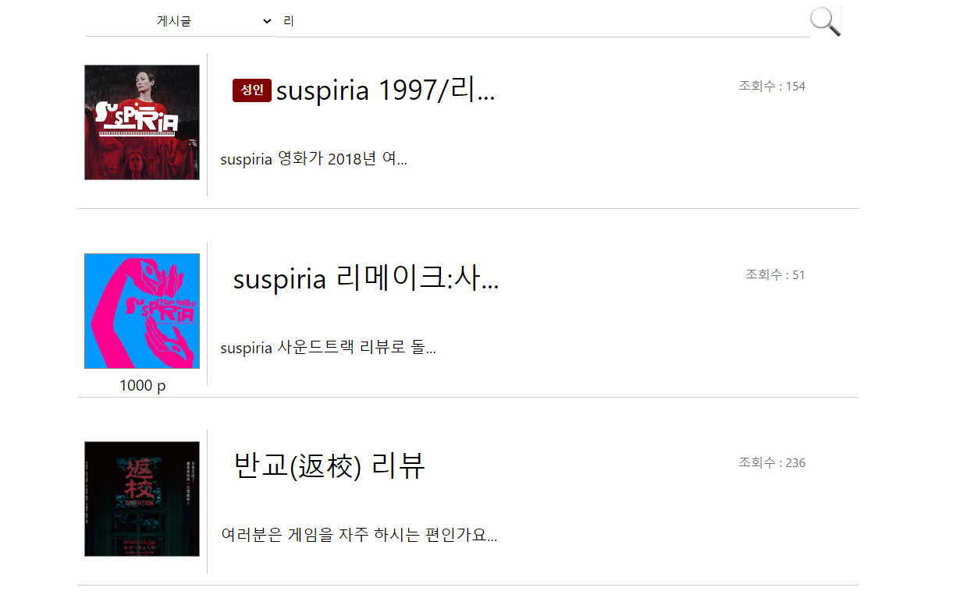
Part 5-1
기능 구현 : 검색

Slide 36
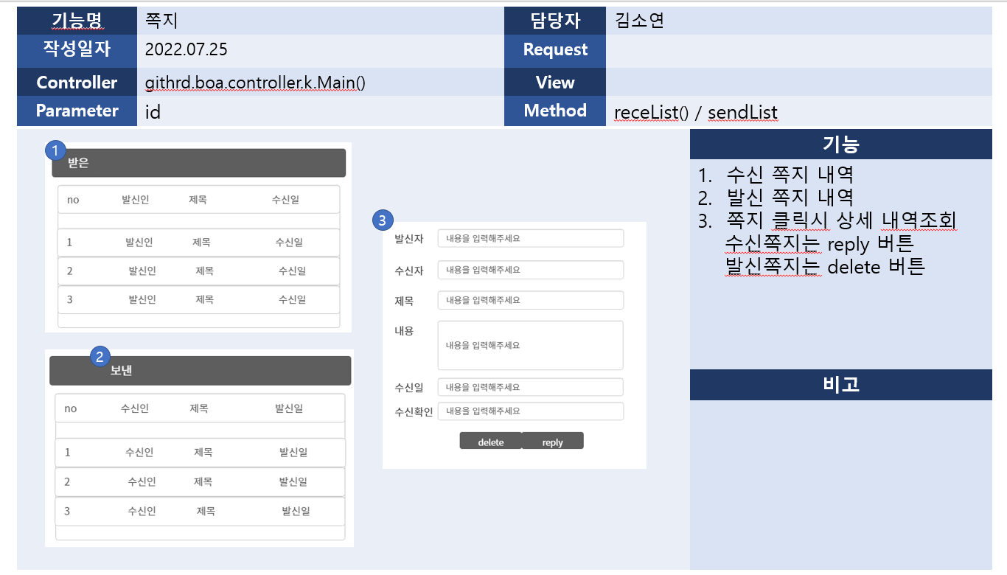
Part 5-1
스토리보드 : 쪽지

Slide 37
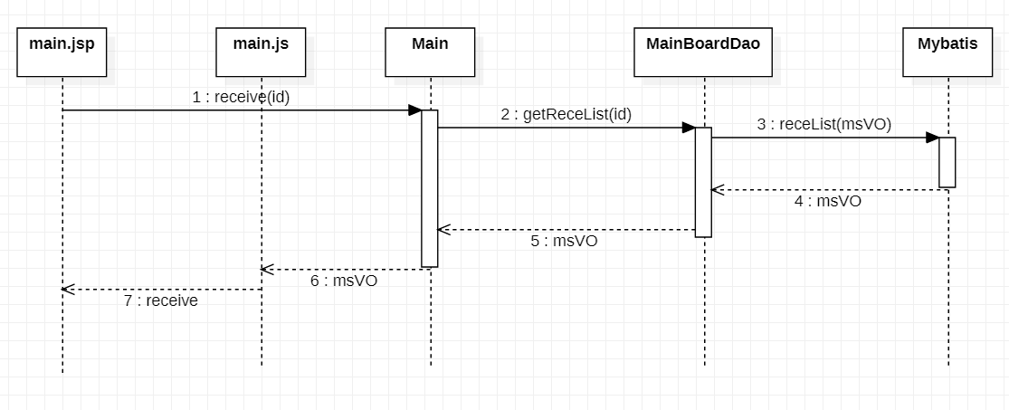
Part 5-1
시퀀스 : 쪽지

Slide 38
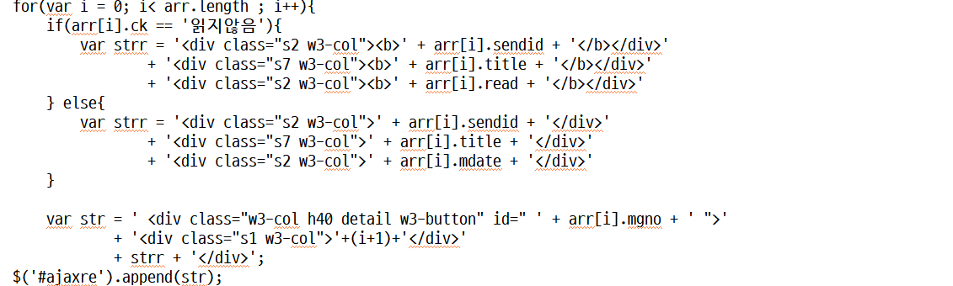
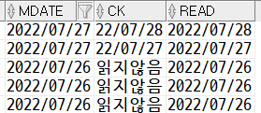
Part 5-1
기능 구현 : 쪽지
Ajax를 통해서 id를 post방식으로 전달한다.
DB 조회를 통해 배열로 전달받은 수신목록들은 js를 통해서 태그를 만들어준다.
발신날짜, 읽은 날짜(읽지 않았으면 발신날짜출력)를 같이 조회해 읽지않은 메시지는 굵게 표현.

Slide 39
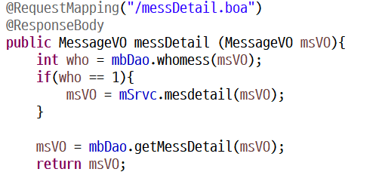
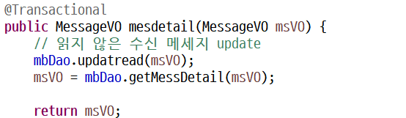
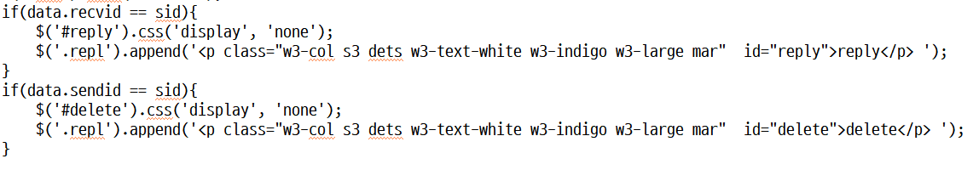
Part 5-1
기능 구현 : 쪽지
1. 수신메세지를 상세보기 눌렀을때 sysdate로 읽은 시간(read필드)을 update 해줍니다.
2. 트랜잭션처리를 통해 update와 수신메세지를 읽어오는 기능을 묶습니다.
3. 수신메세지는 답장, 발신메세지는 삭제 기능을 따로 추가합니다.

Slide 40
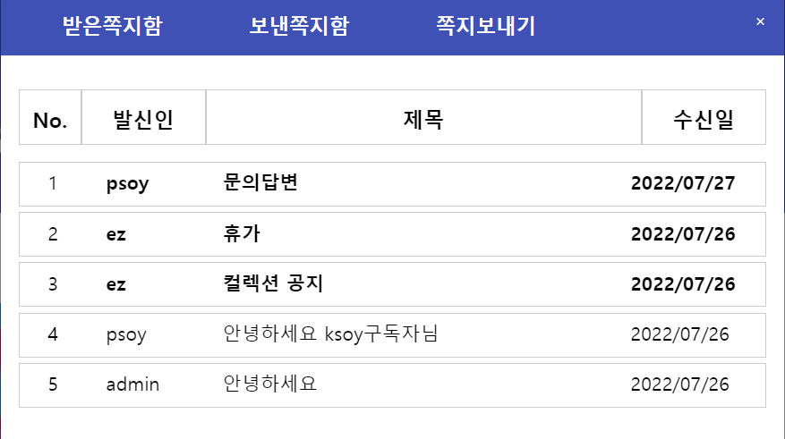
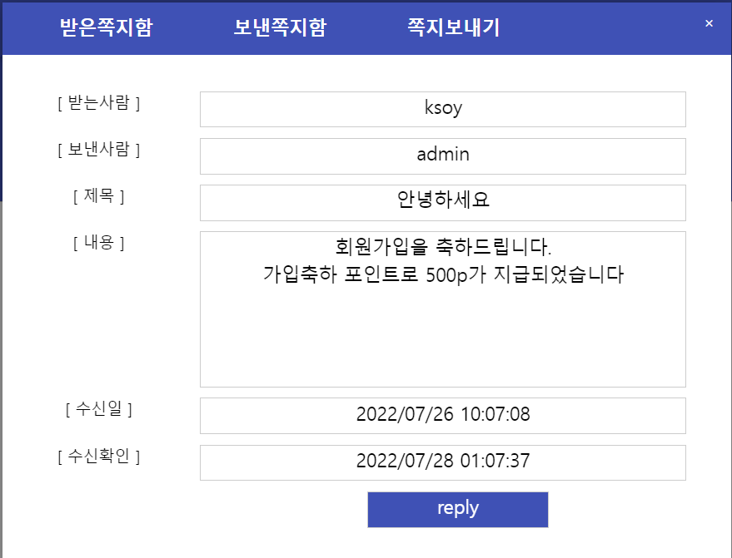
Part 5-1
기능 구현 : 쪽지

Slide 41
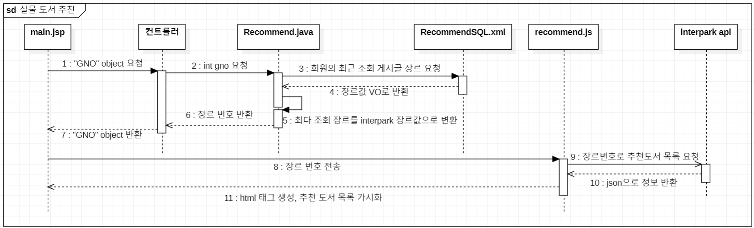
Part 5-2
시퀀스 : 실물 도서 추천

Slide 42
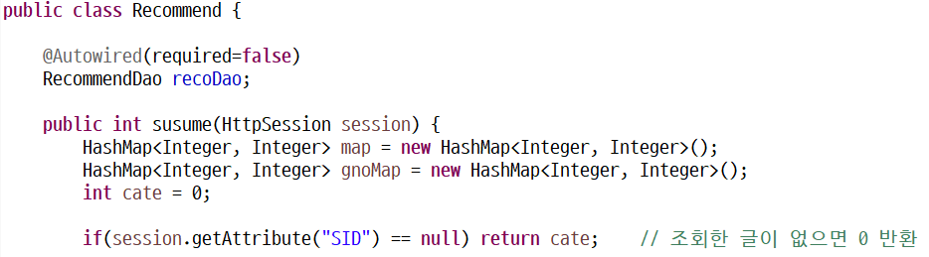
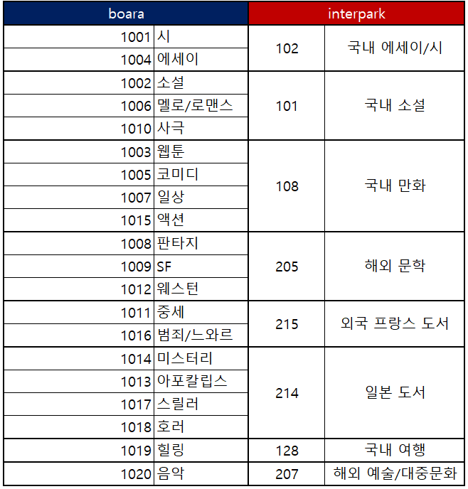
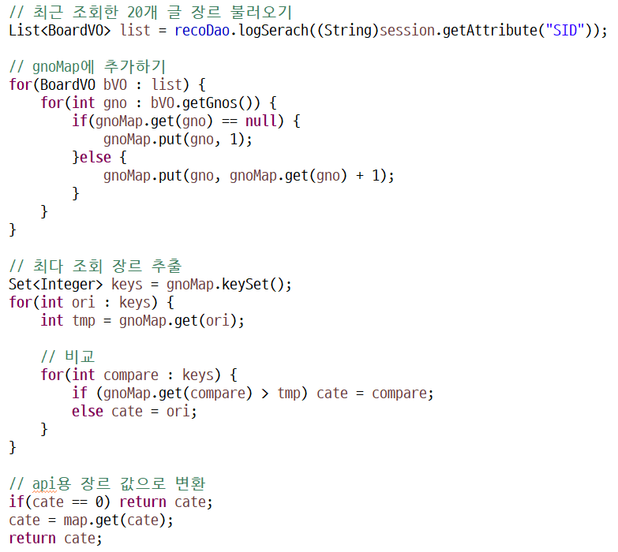
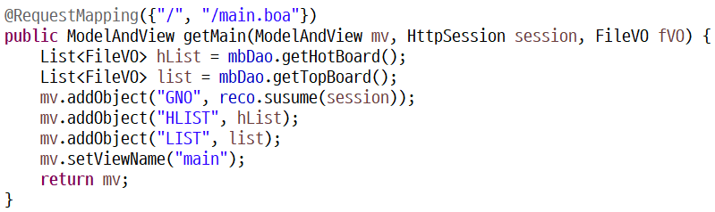
Part 5-2
기능 구현 : 실물 도서 추천
interpark 장르값과
boara 장르값 매치
interpark와 bora 장르값이 상이하기 때문에, 미리 map에 매치해둔 데이터 입력
로그인 한 회원이 최근 조회한 게시글 중, 장르가 있는 20개의 게시글만 추출하여 최다 조회 장르 도출
interpark 장르 번호로 변경하여 메인 페이지 컨트롤러에 전송
회원이 조회한
장르 번호 map
인터파크 api에 전송하는 장르값

Slide 43
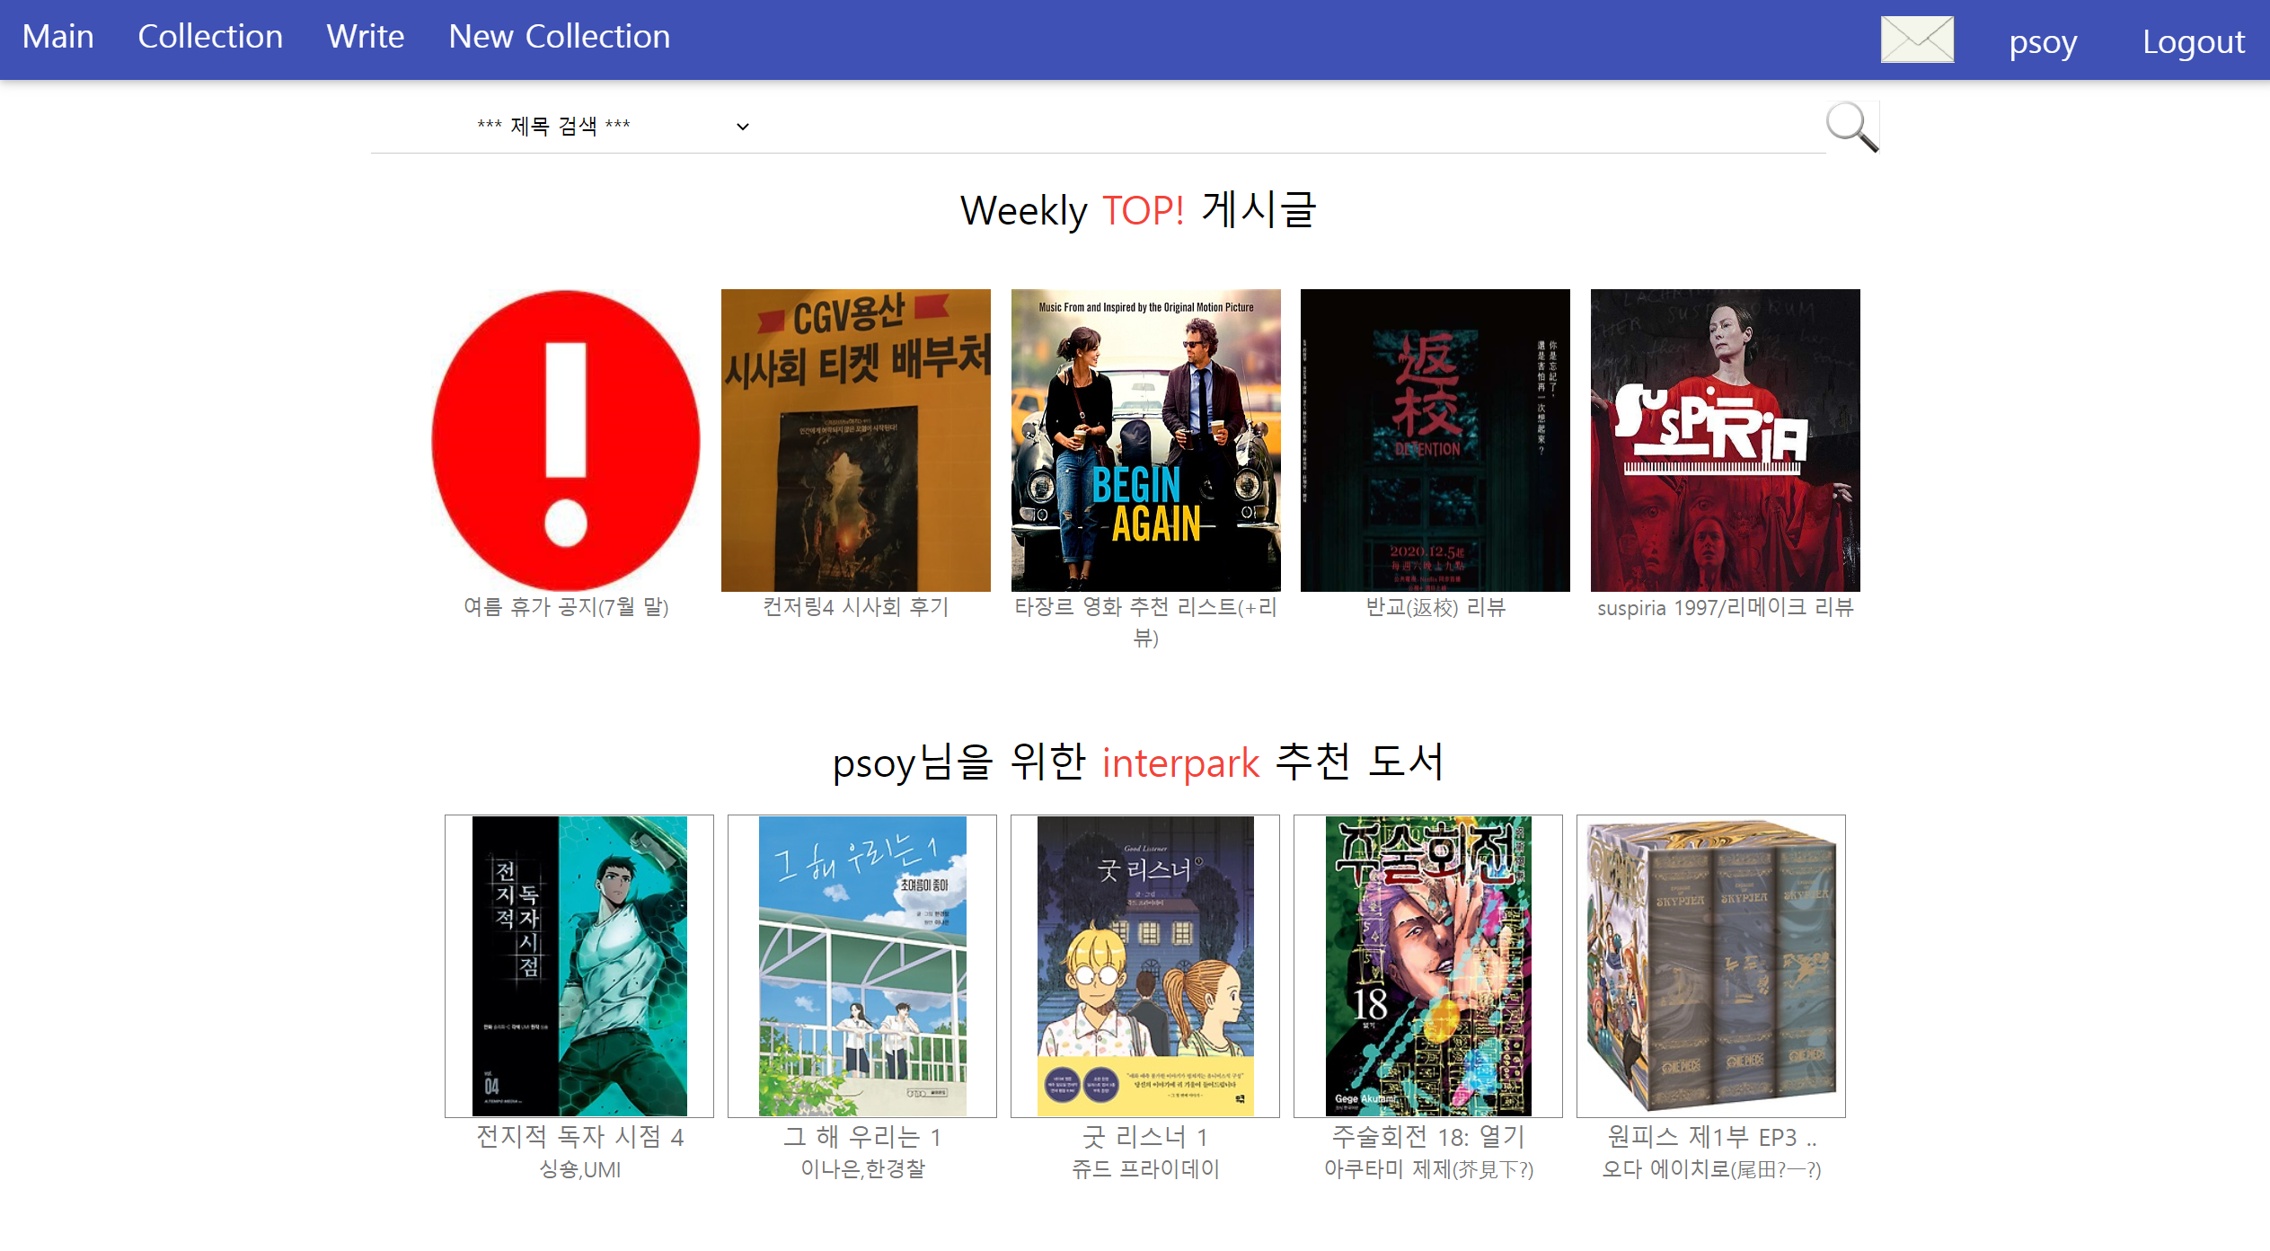
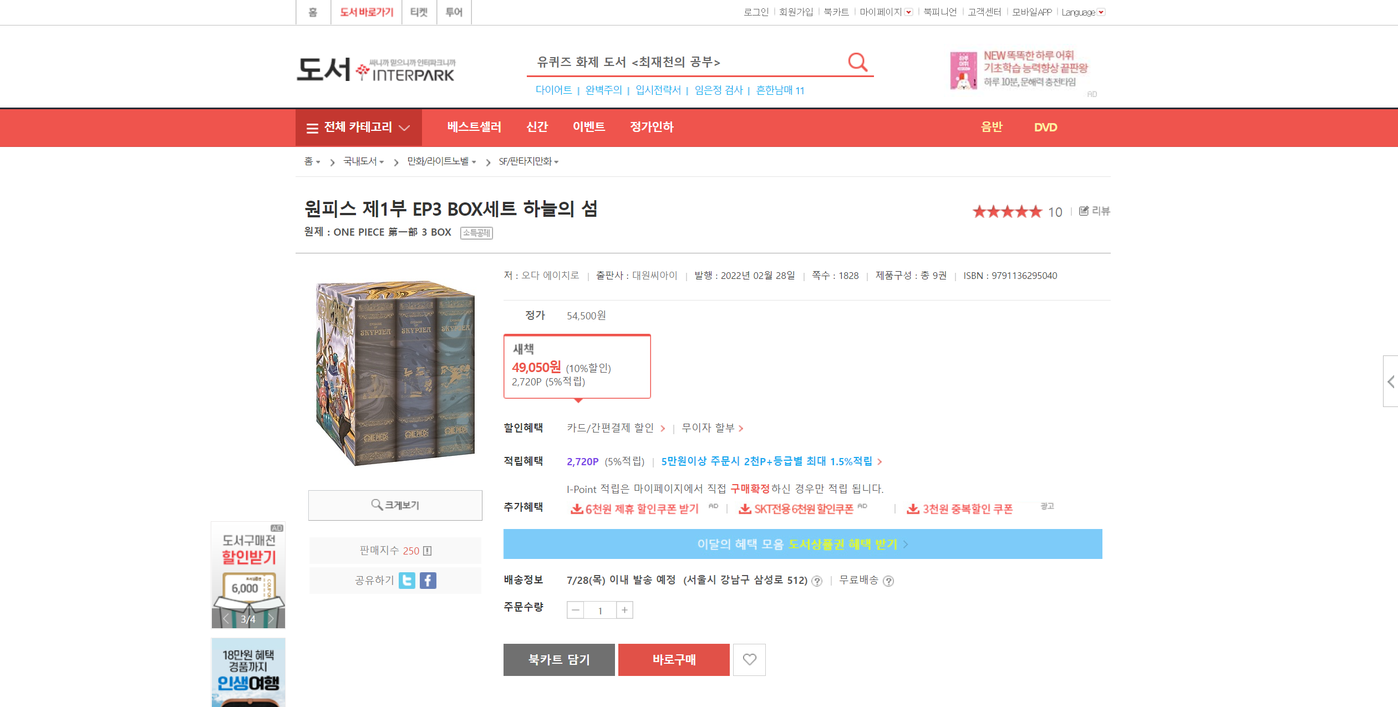
Part 5-2
기능 구현 : 실물 도서 추천
도서 클릭 시

Slide 44
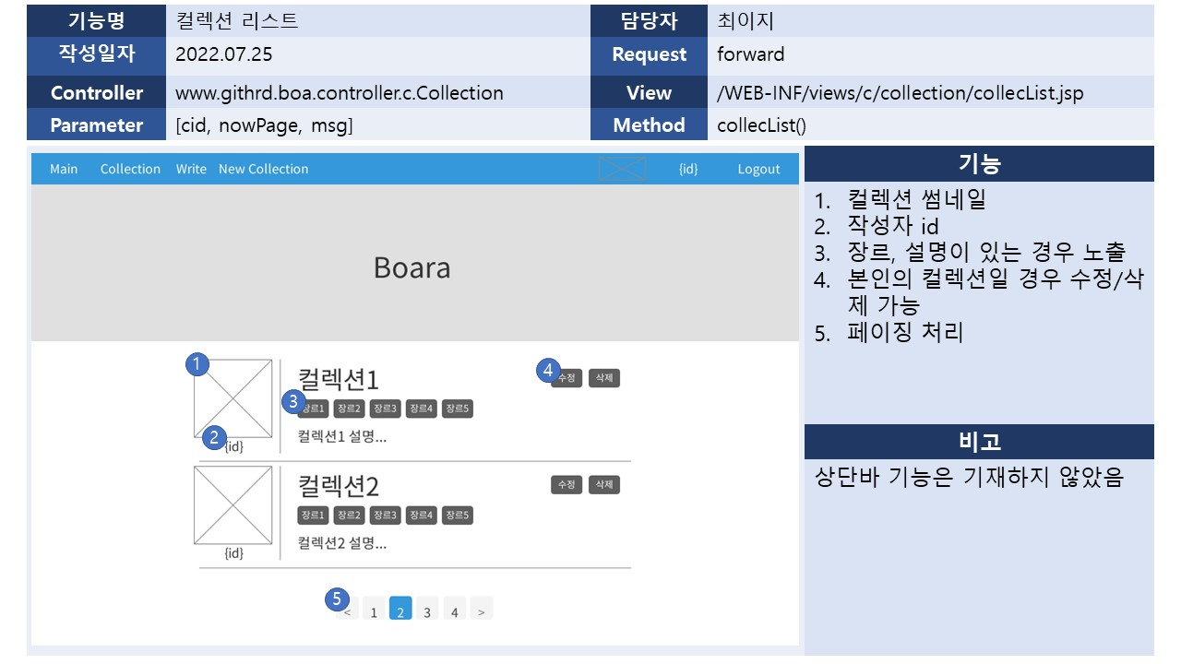
Part 5-2
스토리보드 : 컬렉션 리스트

Slide 45
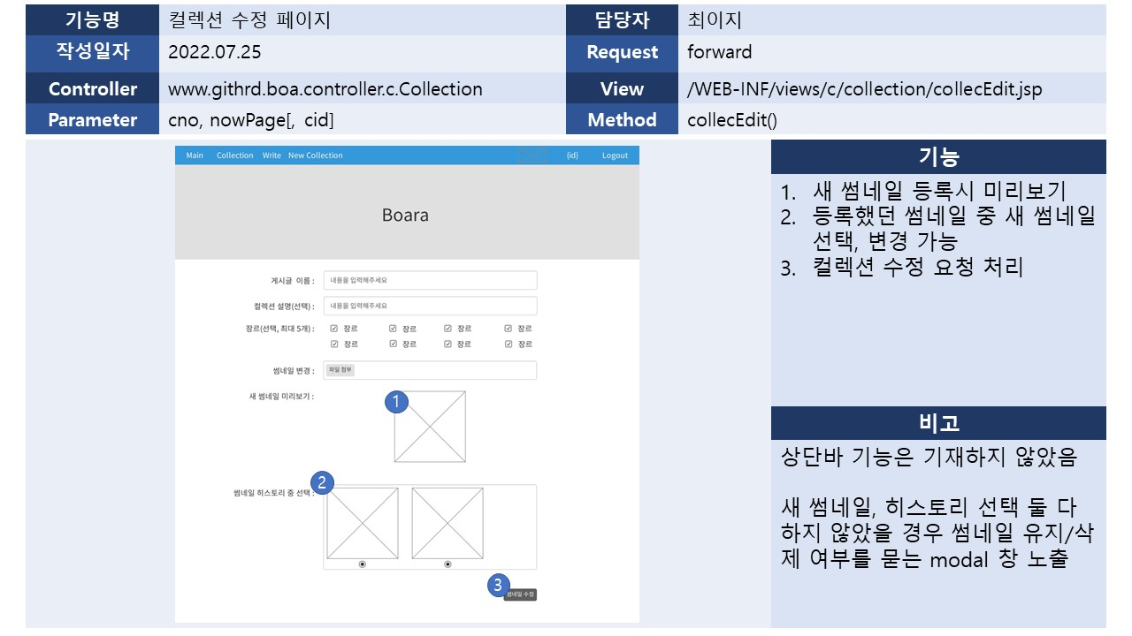
Part 5-2
스토리보드 : 컬렉션 수정 페이지

Slide 46
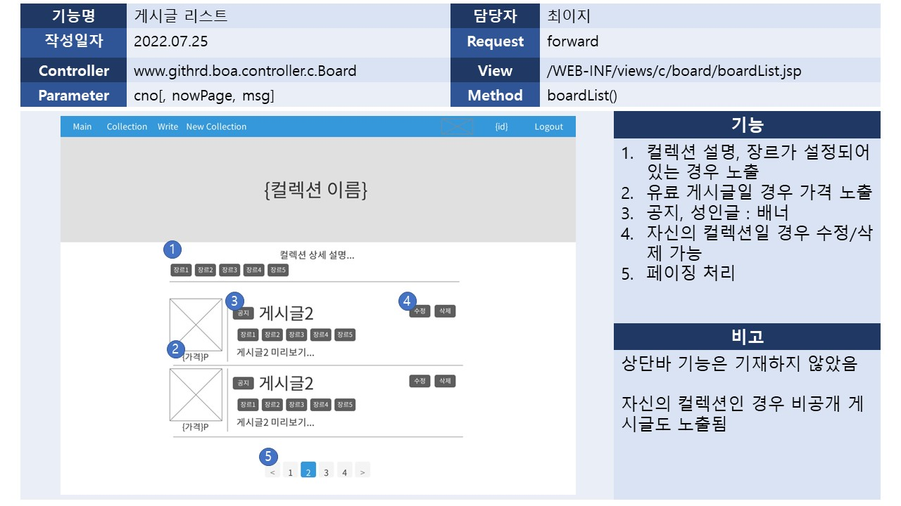
Part 5-2
스토리보드 : 게시글 리스트

Slide 47

Part 5-2
스토리보드 : 게시글 수정 페이지

Slide 48

Part 5-2
스토리보드 : 게시글 상세 페이지

Slide 49

Part 5-2
시퀀스 : 좋아요&찜

Slide 50


Part 5-2
기능 구현 : 좋아요&찜
버튼 상태 파악,
상태에 따른
요청내용 설정
비동기 통신 요청
성공시
버튼 디스플레이
변경

Slide 51


Part 5-2
기능 구현 : 좋아요&찜
[찜/좋아요 등록]
좋아요/찜 등록 여부 검사
등록 여부에 따른 처리 : new~ 는 신규 등록, re~는 재등록
작업 결과 반환 : 성공시 뷰에서 변환 처리
찜/좋아요 해제 코드

Slide 52


Part 5-2
기능 구현 : 좋아요&찜
미구매, 찜 상태
구매, 좋아요 가능 상태
전문 보기 가능
미리보기만 가능,
구매창 노출
찜
버튼!
좋아요 버튼

Slide 53

Part 5-3
스토리보드 : 댓글 수정 페이지

Slide 54

Part 5-3
시퀀스 : 댓글 수정

Slide 55

Part 5-3
기능 구현 : 댓글 수정
댓글 리스트 노출 시 로그인한 회원(SID)과 댓글 작성자(id), 또는 로그인한 회원(SID)과 댓글이 달린 상위 컬렉션 작성자(oid)를 비교
로그인한 회원이 댓글 작성자일 경우 수정, 삭제 버튼 동시 노출
로그인한 회원이 작가일 경우 수정 버튼만 노출

Slide 56

Part 5-3
기능 구현 : 댓글 수정
로그인한 회원(SID)와 댓글 작성자(id) 비교
댓글 작성자가 댓글을 수정하는 경우 본문과 스포일러 여부 모두 수정 가능
작가가 댓글을 수정하는 경우 스포일러 여부만 수정 가능

Slide 57


Part 5-3
기능 구현 : 댓글 수정
수정하려는 댓글의 기존 스포일러 여부에 따라 두 개 중 하나만 태그 생성
스포일러 댓글 적용을 원할 경우 체크, 컨트롤러로 데이터 전송
3. 데이터베이스에 적용

Slide 58


Part 5-3
기능 구현 : 댓글 수정

Slide 59

Part 5-3
스토리보드 : 마이 페이지 메인

Slide 60

Part 5-3
스토리보드 : 포인트 충전

Slide 61

Part 5-3
시퀀스 : 포인트 충전

Slide 62


Part 5-3
기능 구현 : 포인트 충전
결제 API에서 제공하는 결제 함수 호출
결제 성공 시 충전 금액, 자동충전 여부, 결제 번호 컨트롤러로 전송

Slide 63

Part 5-3
기능 구현 : 포인트 충전
일반 충전의 경우 포인트 테이블에만 충전 내용 삽입
자동 충전의 경우 automayment 테이블에도 데이터(자동충전번호, 회원번호, 자동충전여부 ‘A’ ) 삽입

Slide 64

Part 5-3
기능 구현 : 포인트 자동 충전
스프링의 스케줄러 기능 활용
매달 1일 자동 충전 테이블에 있는 회원들 중 자동충전 여부가 ‘A’인 회원들만 포인트 자동 충전

Slide 65


Part 5-3
기능 구현 : 포인트 충전

Slide 66

Part 5-3
시퀀스 : 자동 충전 해지

Slide 67

Part 5-3
기능 구현 : 자동 충전 해지
자동 충전 해지 버튼 클릭 시 파라미터로 회원 id 전달
2. 자동 충전 여부 ‘N’ 으로 변경

Slide 68


Part 5-3
기능 구현 : 자동 충전 해지

Slide 69

Part 5-3
스토리보드 : 포인트 이용 내역

Slide 70

Part 5-3
시퀀스 : 포인트 환불

Slide 71

Part 5-3
핵심 기능 : 포인트 환불
IamPort API 활용해 토큰 발급
환불하기 버튼 클릭 시 넘겨 받은 결제번호(imp_uid), 환불 금액과 토큰으로 결제 취소
결제 취소 성공 시 데이터 베이스에 반영

Slide 72


Part 5-3
기능 구현 : 포인트 환불

Slide 73

Part 6
6. 시연

Slide 74
Part 7
7. 프로젝트 발전 방향 & 개발 후기
김소연
▶ 프로젝트를 하면서 기본 기능에만 집중했던
것 같다. 이벤트, 자유게시판, 문의 등의
부가적인 기능으로 확장해 보고 싶다.
▶ 시간이 많다고 생각했는데 마지막에는 항상
부족하다고 느낀다. 이번 경험을 통해
팀원들과 같이 성장했다고 생각한다.
박소연
▶ 텍스트 기반을 넘어, 웹툰이나 일러스트 등
다채로운 창작물을 제공할 수 있는
플랫폼을 개발할 수 있을 것 같다.
포인트 충전의 선택지를 넓히고 자동 결제는
자동 카드 결제까지 개발해보고 싶다.
▶ 다시금 세상엔 쉬운 일이 없으며, 열심히
하는 것도 중요하지만 적당히 일에 몰두하는
것도 중요하다는 것을 깨달았다.
P.S. 난 몰랐어 내 에러 이리 다채로운지
(치키타!)
최이지
▶ 다른 팀들의 프로젝트를 참고하여, ‘사이트
자체'에 대해 알 수 있는 기능을 만들면 더
좋을 것 같다. 이용방법이나 FAQ, 회원
문의 페이지를 만들어도 좋을것 같다.
▶ 두 번째 프로젝트, 두 번째 PM으로서 참여
였어서인지 전보다 더 넓게 보고, 수월하게
일정을 잡을 수 있었다.
열심히 해준 팀원들께 무한한 감사를...
P.S. 포폴&면접 준비 열심히 해봅시닷! 아좌좟!!

Slide 75

글이 형편없고 어찌할 수 없을 정도로 엉망일 때도 그냥 계속해서 써나가야 하네.
소설을 다루는 방법은 오직 한 가지 뿐일세.
빌어먹을 이야기를 끝까지 밀어 붙이는 거지.
-김탁환, “원고지”
감사합니다

